Slide 1
Законы логики.
Законы логики отражают наиболее важные закономерности логического мышления.
Записываются в виде формул, которые позволяют проводить равносильные преобразования логических выражений.

Slide 2
Закон непротиворечия.
Высказывание не может быть одновременно истинным и ложным.
А & A = 0
Если высказывание А истинно, то его отрицание Not A должно быть ложным.

Slide 3
Закон исключенного третьего.
Высказывание может быть либо истинным, либо ложным, третьего не дано.
А v A = 1

Slide 4
Закон двойного отрицания.
Если дважды отрицать какое-либо высказывание, то в результате получим исходное высказывание.
А = A

Slide 5
Переместительный закон
(правило коммутативности)
Слагаемые и множители можно менять местами.
А v B = B v A
А & B = B & A

Slide 6
Правило ассоциативности.
Можно произвольно расставлять скобки, если в выражении используются только операции логического сложения или только операции логического умножения.
(А v B) v C = А v ( B v C)
(А & B) & C = А & ( B & C)

Slide 7
Распределительный закон
(правило дистрибутивности)
Можно за скобки выносить общие множители.
В алгебре ab + ac = a(b+c)
(А & B) v (A & C) = А & ( B v C)

Slide 8
Распределительный закон
(правило дистрибутивности)
Можно за скобки выносить общие слагаемые.
(А v B) & (A v C) = А v ( B & C)

Slide 9
Правило равносильности.
(идемпотентности)
Показатель степени у результатов логического сложения и умножения переменных отсутствует.
А & A = A
А v A = A

Slide 10
Правило исключения констант
Для логического умножения
А & 1 = А
А & 0 = 0

Slide 11
Правило исключения констант
Для логического сложения
А v 1 = 1
А v 0 = A

Slide 12
Закон де Моргана.
Общая инверсия для логического сложения.
А v B = А & B

Slide 13
Закон де Моргана.
Общая инверсия для логического умножения.
А & B = А v B

Slide 14
Правила де Моргана.
А v B = А & B
А & B = А v B

Slide 15
Правило замены для следования
А B = А v B
А B = А & B

Slide 16
Правило замены для эквивалентности
А B =
=(А & B) v (А & B)

Slide 17
Правило замены для эквивалентности
А B =
=(А v B)&(А v B)

Slide 18

Правило замены для
«исключающее ИЛИ»
А B =
=(А v B)&(А v B)

Slide 19
Закон поглощения
А & (A v B) = A
А v (A & B) = A

Slide 20
Закон поглощения
А & (A v B) = A & B
А v (A & B) = A v B

Slide 21
Нормальная форма логического выражения
В ней используются только операции:
конъюнкции (логическое И)
дизъюнкции (логическое ИЛИ)
инверсии (логическое НЕ).
Знаки отрицания находятся только при переменных .
Двойное отрицание отсутствует.

Slide 22
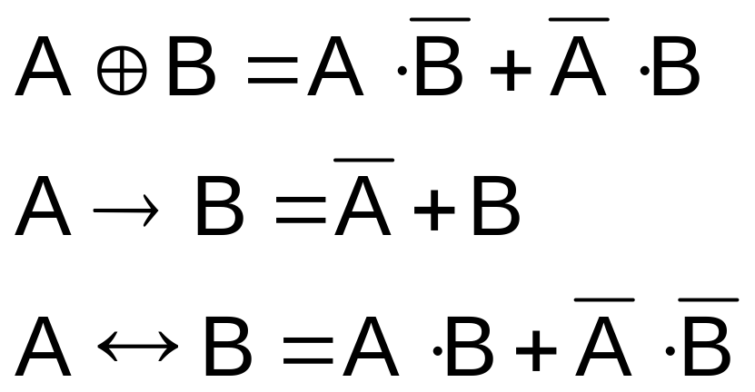
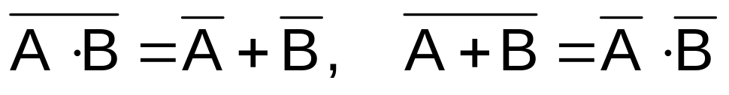
Упрощение логических выражений
Шаг 1. Заменить операции ⊕→↔ на их выражения через И, ИЛИ и НЕ:
Шаг 2. Раскрыть инверсию сложных выражений по формулам де Моргана:
Шаг 3. Используя законы логики, упрощать выражение, стараясь применять закон исключения третьего.

Slide 23
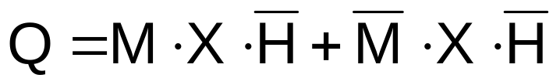
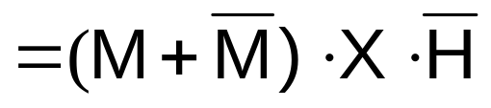

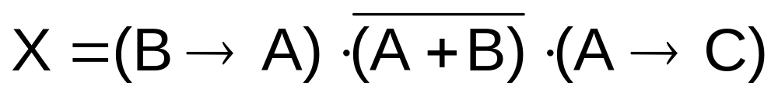
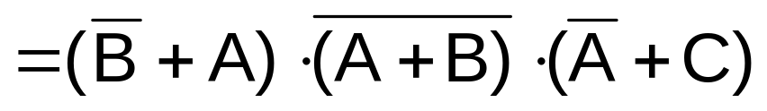
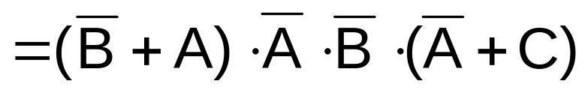
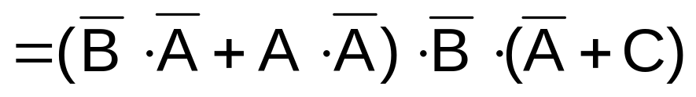
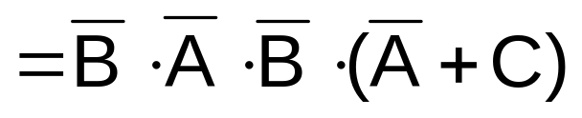
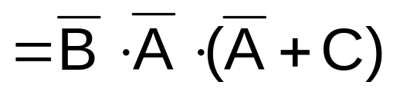
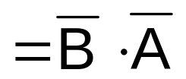
Упрощение логических выражений
раскрыли →
формула де Моргана
распределительный
исключения третьего
повторения
поглощения

Slide 24
Источники информации:
Информатика. Углублённый уровень: учебник для 10 класса: в 2 ч. Ч.1/ К.Ю. Поляков, Е.А. Еремин. – М. БИНОМ. Лаборатория знаний, 2013.
http://kpolyakov.spb.ru/school/ege.htm

